Slide 1
Teoria dei Segnali
Corso di Laurea:
Scienze Nautiche Aeronautiche e Meteo-Oceanografiche
Anno Accademico: 2023/2024
Crediti: 9 CFU
Docente: Giampaolo Ferraioli

Slide 2
Sommario
Proprietà della TF
Calcolo della TF per segnali Notevoli mediante le proprietà (Delta di Dirac)
Esempi

Slide 3
Proprietà della FT
 | Dominio del Tempo | Dominio della Frequenza
Linearità* | $$y\left(t\right)=ax\left(t\right)+bw(t)$$ | $$Y\left(f\right)=aX\left(f\right)+bW(f)$$
Ritardo Temporale* | $$y\left(t\right)=x(t−t_{0})$$ | $$Y\left(f\right)=X\left(f\right)e^{−i2πft_{0}}$$
Cambiamento di Scala | $$y\left(t\right)=x(at)$$ | $$Y\left(f\right)=\frac{1}{\left|a\right|}X\left(\frac{f}{a}\right)$$
Derivazione | $$y\left(t\right)=\frac{∂x(t)}{∂t}$$ | $$Y\left(f\right)=j2πf∙X(f)$$
Integrazione | $$y\left(t\right)=\int_{−∞}^{t}{x(a)da}$$ | $Y\left(f\right)=\frac{X(f)}{j2πf}$con $X(0)$=0
Modulazione | $$y\left(t\right)=x\left(t\right)\cos{(2πf_{0}t)}$$ | $$Y\left(f\right)=\frac{X\left(f−f_{0}\right)+X(f+f_{0})}{2}$$
Convoluzione | z$\left(t\right)=x\left(t\right)∗y(t)$ | Z$\left(f\right)=X(f)∙Y(f)$
*Con dimostrazione

Slide 4
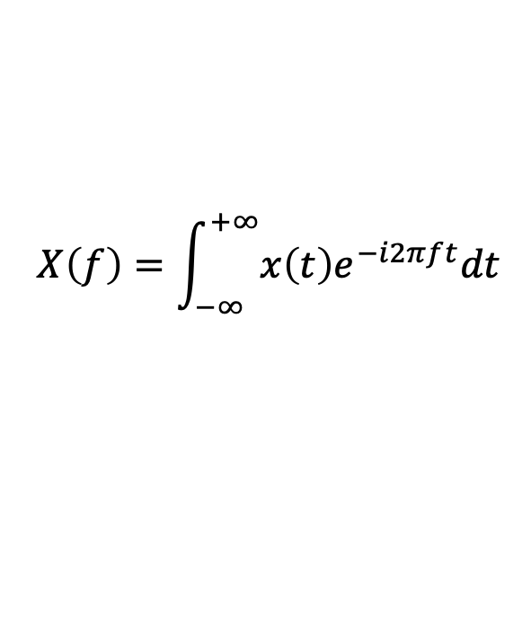

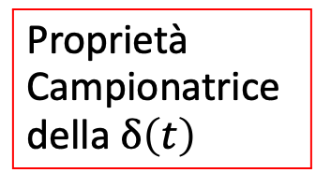
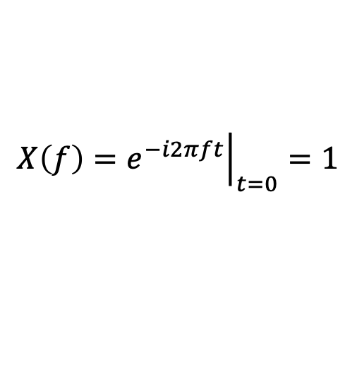
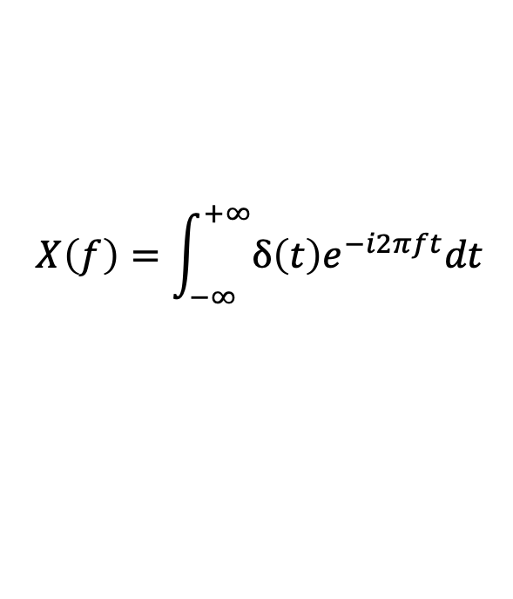
Proprietà della FT
Delta di Dirac
$$X\left(f\right)=\int_{−∞}^{+∞}{x\left(t\right)e^{−i2πft}dt}$$
$$x\left(t\right)=δ\left(t\right)$$
$$X\left(f\right)=\int_{−∞}^{+∞}{δ\left(t\right)e^{−i2πft}dt}$$
Proprietà Campionatrice della $δ\left(t\right)$
$$X\left(f\right)={\left.e^{−i2πft}\right|}_{t=0}=1$$
$$x\left(t\right)=δ\left(t\right)⇔X\left(f\right)=1$$
A un segnale di durata infinitesima, la (Delta di Dirac) corrisponde un segnale di Banda infinita (il segnale costante)
$$x\left(t\right)=δ\left(t−t_{0}\right)$$
Proprietà Ritardo Temporale TF
$X\left(f\right)=1∙e^{−i2πft_{0}}$= $e^{−i2πft_{0}}$

